Slide 1
Possíveis usos de IAs na pesquisa
Prof. Dr. Richard Romancini

Slide 2
IAs e tarefas de pesquisa
Ferramentas de IA em auxílio à escrita
Tool | Web address (accessed on February 5, 2023)
Writing assistance
DeepL Write | https://www.deepl.com/write
Ludwig | https://ludwig.guru/
Grammarly | https://app.grammarly.com/
QuillBot | https://quillbot.com/
Trinka | https://www.trinka.ai/
Microsoft Editor | https://www.microsoft.com/zh-tw/microsoft-365/microsoft -editor
Translation
DeepL Translator | https://www.deepl.com/translator
Google Translate | https://translate.google.com/
Bing Translator | https://www.bing.com/translator
Reverso Translation | https://www.reverso.net/text-translation
Youdao Translate | https://fanyi.youdao.com/
Baidu Translate | https://fanyi.baidu.com/
Content generation
ChatGPT | https://chat.openai.com/
Copy.ai | https://www.copy.ai/
Texta | https://www.texta.ai/
ChatSonic | https://writesonic.com/chat
Writier | https://writier.io/
Writerly | https://writerly.ai/
Algumas discussões recentes tem abordado o papel do ChatBot e outras IA na pesquisa científica, de maneira geral, como uma espécie de auxiliar em uma série de atividades: escrita (ver ao lado), coleta de dados, pesquisa bibliográfica etc.
Fonte: Chen, 2003. DOI: https://doi.org/10.1097/JCMA.0000000000000900

Slide 3
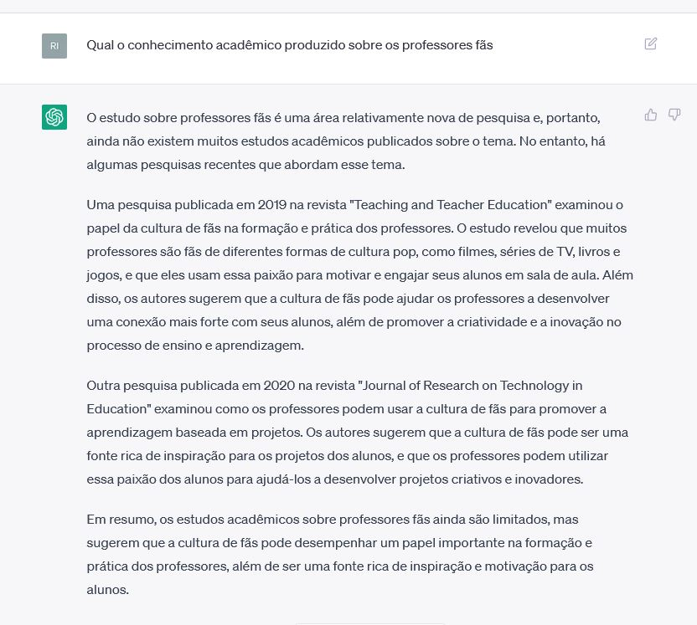
ChatGPT e etapas exploratórias de pesquisa
Um programa de IA pode ser usado em etapas iniciais de uma pesquisa

Slide 4
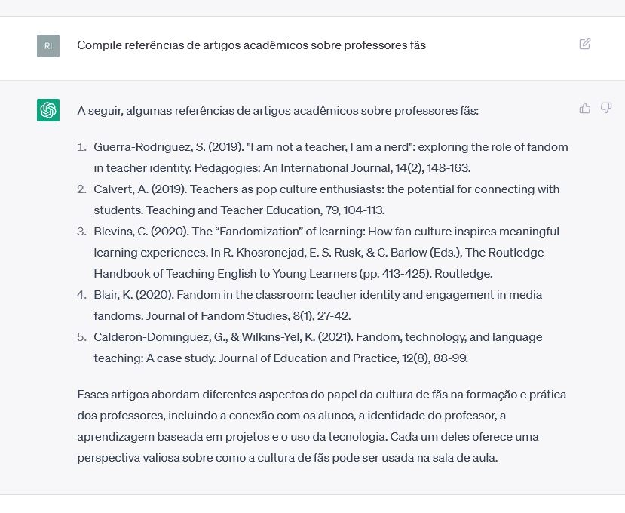
ChatGPT e etapas exploratórias de pesquisa
Mas com certo cuidado e reflexividade, sem automatismo
Todas as referências ao lado foram inventadas pelo programa!

Slide 5
Usos do ChatBot na vida acadêmica - Prof. Dr. Márcio Telles (UTP)

Slide 6
1. Parafraseador de fichamentos
Sempre preferi usar paráfrase nas minhas fichas, em vez de cópia "entre aspas". Mas era um trabalho lento e tedioso. Agora, copio o trecho que realcei no PDF, colo no ChatGPT e peço para ele "Resumir" ("Summarize it", uso sobretudo em inglês). A cópia de um parágrafo vira uma ideia de 2 ou 3 linhas, bem objetiva. O essencial do que você precisa lembrar.
Bônus 1: com o tempo, o ChatGPT aprende o texto que você está fichando. Ele irá completar informações quando um pedido de resumo for muito reduzido. É interessante para aprender o ponto central do texto. Atenção: isso não elimina o trabalho humano de averiguar se o resumo automático é fiel à ideia expressa no texto. Portanto, leitura crítica e boa interpretação de texto é ainda (senão mais) essencial!
Bônus 2: não entendeu um conceito ou ideia? Peça para o ChatGPT explicar ("Explain"). Nem sempre está certo, mas quase nunca está completamente errado. É um ponto de partida.

Slide 7
2. Burocracia
Sabe aqueles formulários tediosos que precisamos preencher? Ele faz muito bem. Preenchi já relatórios de extensão com ele. Você precisa dar as informações básicas que ele faz o resto. Por exemplo: "Escreva um texto explicando como a oficina X foi um sucesso. Ela teve X participantes. Descreva que as atividades foram Y. Fale que discutimos sobre os conceitos Z de XY. Diga que os participantes se engajaram nas discussões." Voilá! Dois parágrafos excelentes em segundos, que levaríamos minutos para escrever - ou então procrastinaríamos pq a atividade é muito chata!

Slide 8
3. Escritor de emails
Talvez seja eu e minha fobia social leve, mas acho escrever emails algo cansativo e costumo enrolar dias até responder. Com o ChatGPT, peço para ele escrever os emails para mim. De novo, é preciso fornecer o básico. Por ex: "Escreva um email para fulano X agradecendo pela participação dele no evento Y. Diga que gostei muito do aspecto TAL. Finalize dizendo que gostaria de manter contato e desejando um bom ano." Ele lhe dá o básico da forma do email, cabendo a você dar toques mais pessoais. (Podemos discutir a ética disso, mas, honestamente, há tanta comunicação interpessoal que parece automatizada que creio que tanto faz).

Slide 9
4. Escritor de textos-padrão
Esse é o melhor uso, na minha opinião. Assim como emails seguem uma certa estrutura, o ChatGPT é muito bom em montar a estrutura de textos padronizados, como aplicação de bolsas, carta de recomendação, pedidos de informação etc. Apliquei para uma scholarship usando uma carta escrita por ele. Bati com dicas na Internet sobre o padrão desse tipo de carta e ele acertou 10/10. A estrutura dada pelo ChatGPT precisa ser otimizada pelo agente humano, claro, mas é um ótimo ponto de partida.

Slide 10
5. Estruturador de artigo
Esta é uma função que já utilizava com outros produtos da OpenAI antes do ChatGPT, mas o ChatGPT faz melhor. Tem uma ideia de tema para artigo? Peça para ele escrever a estrutura. Ele apresenta tópicos de um caminho lógico do artigo: o background que você precisa explorar para chegar ao ponto que gostaria de fazer no texto. Como tudo que o ChatGPT produz, precisa da interferência humana. Mas é um belo ponto de partida.

Slide 11
6. Transcrição de áudio
Faz tempo que uso YouTube, Word ou Google Docs para transcrever meus áudios. Quem utiliza sabe dos problemas: dificuldade de intelecção da máquina, falta de pontuação e o fluxo verbal, que faz sentido quando falamos, mas que no papel fica terrível. Descobri que colando o texto no ChatGPT e pedindo para ele resumir, ele faz boa parte do trabalho braçal: retira os excessos, insere a pontuação e apresenta um texto sucinto, muito próximo da maneira como eu escrevo.

Slide 12
7. Adeus pânico da página em branco
Com certeza enviar para uma revista ou congresso um texto escrito totalmente pelo ChatGPT é antiético. Mas um texto escrito COM ajuda do ChatGPT é perfeitamente OK. Assim como ele serve de assistente de pesquisa fichando e transcrevendo áudios, ele pode dar o pontapé inicial do texto que você quer escrever. Escrevo rapidamente a ideia na minha cabeça, de forma bem livre, e peço para ele transformar em um parágrafo de texto acadêmico. O resultado é constantemente ruim, mas o bom o suficiente para eu conseguir iniciar na escrita.

Slide 13
8. Lista de estudo
Esse eu aprendi há tempos com um listador do OpenAI. Está entrando em um novo tópico que você não tem ideia de por onde começar? Peça para a IA fazer uma lista de temas essenciais que você precisa dominar sobre o tópico. Ele lhe dá 5 ou 10 (você que pede o número) e serve de ponto de partida para procurar informações. Notei que é muito útil quando meus orientandos vêm com temas que não domino.

Slide 14
8. Eliminador de caracteres
Matador de caracteres: sempre achei fazer um artigo caber no numero de caracteres da chamada mais difícil do que escrever o tal texto. O ChatGPT é um ótimo "resumidor". Joga o texto lá que ele deixa só o cerne da sua ideia, eliminando palavras repetidas e caracteres desnecessários.É isso. Usem o ChatGPT. Tenho certeza que o trabalho de vocês se tornará bem mais leve com o robô assistente*.*Disclaimer: obviamente que o ChatGPT não será gratuito para sempre e que a estratégia da empresa é criar dependência para no futuro cobrar assinatura. Eu digo que, pelo que vi até agora, seria um dinheiro bem investido. Tirem suas conclusões.

Slide 15
